Slide 1
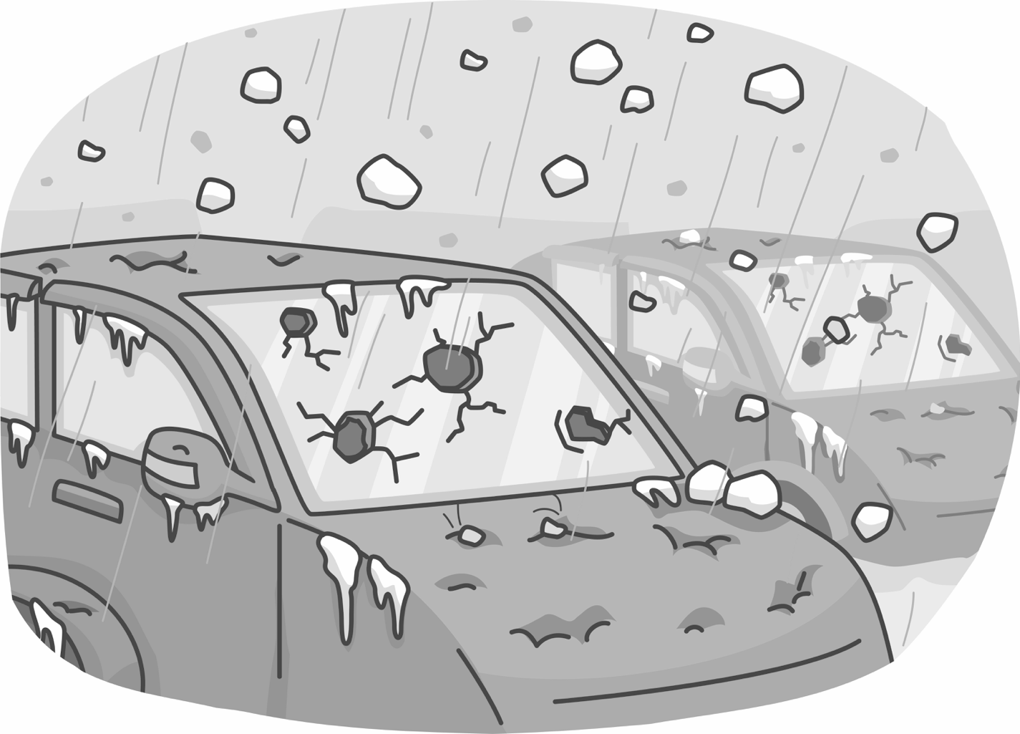

Stormy Skies
Performance Task
Nombre: _____________________
Predicción de granizadas futuras
Instrucciones: Utiliza los datos de las granizadas del año pasado para hacer predicciones para el próximo año.
Usa los datos de las granizadas qué estudiaste para hacer predicciones para el próximo año. ¿En cuáles dos temporadas y en cuáles zonas crees que se necesitará más tu modelo?
El próximo año creo que mi diseño se necesitará más durante la
temporada de ______________ y _______________, en la zona ____.
¿Por qué crees que tu diseño será necesitado más en esa zona y en esas temporadas? Asegúrate de utilizar datos en tu respuesta.
Creo esto porque el año pasado, _______________________________
____________________________________________________________
____________________________________________________________.
¿En cuál temporada y en cuál zona crees que tu diseño se necesitará menos? ¿Por qué?
Creo que mi diseño se necesitará menos durante la temporada de
______________ en la zona _____ porque _________________________
_____________________________________________________________
____________________________________________________________.
Weather & Climate | Performance Task

